Slide 1
کار با کامپیوتر و اینترنت ، آشنایی با نرم افزارهای نظام شبکه
آشنایی با نرم افزارهای جاری در نظام شبکه
( اتوماسیون اداری )

Slide 2
مشخصات سند
مشخصات مدرس
تصویر پرسنلی مدرس:
نام ونام خانوادگی مدرس: سمانه وهاب زاده
مدرک تحصیلی:کارشناس پرستاری
موقعیت اشتغال سازمانی مدرس: مدیر مرکز آموزش بهورزی شهرستان سوادکوه ، دانشگاه علوم پزشکی مازندران
مشخصات بسته آموزشی
حیطه درس:
کار با کامپیوتر و اینترنت ، آشنایی با نرم افزارهای نظام شبکه
تاریخ آخرین بازنگری: 15 اردیبهشت 1399
نوبت تهیه : 1
نام فایل:
co-Ashnayi-ba-narmafzar-nezam-shabake-automasion1-Edi1

Slide 3
اهداف آموزشی
انتظار می رود فراگیر پس از مطالعه این فصل بتواند:
طریقه ورود به سیستم اتوماسیون اداری را بشناسد.
محیط رابط کاربری و اجزای آن را بشناسد و استفاده از هر یک را بداند .
تنظیمات ثبت نامه داخلی را بشناسد و به درستی انجام دهد .
اجزای کارتابل نامه های دریافتی را بشناسد و مهارت استفاده از هر جزء را کسب کند.
با امکانات راست کلیک روی نامه آشنا شود و مهارت استفاده از هر جزء را کسب کند.

Slide 4
فهرست عناوین آموزشی
ورود به سیستم
صفحه ثبت نامه داخلی
صفحه رابط کاربری
کارتابل نامه های دریافتی
امکانات راست کلیک روی نامه

Slide 5
مقدمه
به طور کلی نرم افزارهای جاری و رایج در نظام شبکه که در خانه های بهداشت نیز مورد استفاده قرار می گیرند شامل اتوماسیون اداری ، سامانه یکپارچه بهداشت (سیب) ، سامانه ناب ، سامانه سینا ، سامانه الکترونیکی نظام مراقبت سندرمیک، سامانه جامع مدیریت بازرسی مرکز سلامت محیط کار می باشند .
همانطور که مستحضرید، سامانه یکپارچه بهداشت (سیب) ، توسط گروه تدوین بسته آموزشی دانشگاه علوم پزشکی استان اهواز ، سامانه سینا توسط گروه تدوین بسته آموزشی دانشگاه علوم پزشکی استان مشهد و سامانه ناب توسط گروه تدوین بسته آموزشی دانشگاه علوم پزشکی استان گلستان آموزش داده خواهد شد که در این بسته آموزشی از عنوان مجدد آنها خودداری می گردد . همچنین به دلیل عدم دسترسی کشوری به سامانه جامع مدیریت بازرسی مرکز سلامت محیط کار از آموزش این سامانه در این بسته آموزشی خودداری گردیده است . در این بسته آموزشی از نرم افزار های جاری در نظام شبکه به آشنایی با نرم افزار اتوماسیون اداری پرداخته می شود.

Slide 6
مقدمه
بطور کلی آنچه از آن به عنوان سیستم اتوماسیون اداری یاد می‌شود، شکل تکامل یافته سیستم دبیرخانه است که برای جایگزین شدن روش دستی ثبت و شماره‌دهی مکاتبات شامل انواع نامه‌های اداری به کار می‌رفت. امروزه سیستم‌های نرم‌افزاری اتوماسیون اداری در ایران با دید مکانیزه کردن مکاتبات سازمانی شامل گردش فرم‌ها، نامه‌ها و به طور کلی مکاتبات اداری داخل و خارج یک سازمان طراحی شده است که در سازمان‌هایی مانند سازمان‌های دولتی و خدماتی، بخش مهمی از کار عملیات سازمان محسوب می‌شود.
سیستم اتوماسیون اداری تحت وب شرکت چارگون (دیدگاه) ، ضمن ساماندهی فرایندهای سازمانی، امکان انجام مکاتبات اداری را به صورت الکترونیک از هر نقطه جغرافیایی با سرعت بالا، سهولت کاربری و در محیطی امن فراهم می‌کند. سیستم اتوماسیون اداری تحت وب شرکت چارگون (دیدگاه) ، با ایجاد بستری مناسب برای ثبت و گردش نامه و انواع فرم‌های سازمانی، پیگیری دقیق، گزارش اقدامات لازم و مدیریت بهینه جلسات، ضمن سرعت بخشیدن به روند مکاتبات درون سازمانی، امکان تعامل الکترونیک برون سازمانی را نیز فراهم می‌کند. مجموعه این امکانات با بهره‌گیری از بر‌ترین فناوری‌های تولید نرم‌افزار، با کاربری ساده و امنیت بالا ساخته شده است.

Slide 7
فصل اول
ورود به سیستم و صفحه رابط کاربری

Slide 8
ورود به سیستم و صفحه رابط کاربری
جهت کار با نرم افزار در قسمت نوار آدرس در پنجره IE اینترنت اکسپلورر با وارد کردن آدرس سرور دانشگاه علوم پزشکی صفحه ورودی نرم افزار قابل مشاهده می باشد. جهت ورود به سیستم کد کاربری و رمز عبور خود را در صفحه ورودی نرم افزار وارد نمایید. پس از اطلاع از کد کاربری و رمز خود توسط مدیر سیستم در اولین فرصت باید نسبت به تغییر رمز عبور اقدام نمایید .

Slide 9
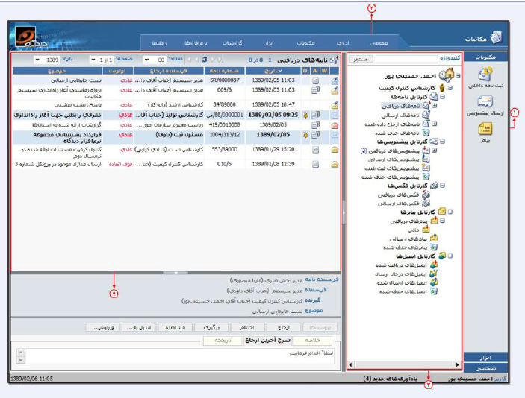
ورود به سیستم و صفحه رابط کاربری
برای استفاده از هر سیستمی آشنایی با محیط و استانداردهای نرم افزار برای هر کاربر الزامی می باشد. صفحه رابط کاربری سیستم مکاتبات ، از دو بخش اصلی :
1- منوهای نرم افزار
2- منوی عمومی
3- لیست کارتابل
4- منوی ابزار ها و منو شخصی

Slide 10
فصل دوم
ثبت نامه داخلی

Slide 11
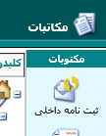
ثبت نامه داخلی
نامه هایی که از شخصی در یک دبیرخانه برای اشخاص دیگر در همان دبیرخانه ارسال می شوند مفهوم نامه داخلی داشته و باید از طریق سیستم ثبت شماره گذاری ، بایگانی و ارسال گردند . همچنین نامه های بین کارمندان ، دبیرخانه های جدا در یک سازمان میتوانند توسط این امکان ثبت شوند . هر کارمندی این امکان را دارد توسط تهیه مکتوب رسمی در دبیرخانه آن را طریق نامه داخلی برای کارمند دیگری در همان دبیرخانه یا کارمند دبیرخانه دیگر ارسال نماید. برای استفاده از این امکان در منوی اصلی نرم افزار مکاتبات گزینه ثبت نامه داخلی را کلیک نمایید

Slide 12
در قسمت فرستنده دبیرخانه مربوطه کارمندی که در حال ارسال نامه می باشد و اندیکاتور نامه مشخص شده است. با توجه به اینکه ارسال نامه از طریق نامه داخلی از کارتابل کارمند ارسال کننده انجام می شود بنابراین در قسمت فرستنده سمت یا سمت های کاربر مشاهده می شود .
در قسمت گیرندگان با کلیک بر گزینه انتخاب صفحه انتخاب گیرندگان باز می شود .
گیرنده را می توانید از کارمندان سازمان یا یکی از گروه های شخصی تعیین شده انتخاب نمایید. همچنین باید نوع ارسال نامه ( اصل ، رونوشت و یا رونوشت مخفی ) را مشخص نمایید . توضیح اینکه نامه باید یک گیرنده اصل داشته باشد.
در صورتی که بخواهید شخصی را از لیست گیرنده ها حذف نمایید باید پس از انتخاب نام وی کلید حذف را بزنید.
کلید Undo جهت بازگشت به آخرین عملیات و کلید Redo به صورت عکس عمل میکند.
با کلیک بر گزینه تایید گیرنده یا گیرندگان به لیست اضافه می شود و در صورت کلیک بر کلید انصراف تمام اعمال انجام شده از بین می رود.

Slide 13
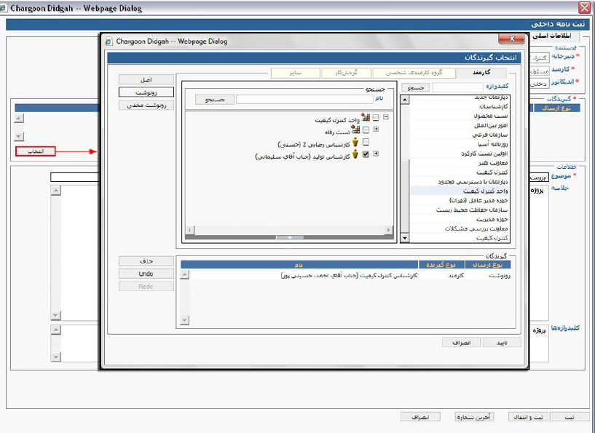

Slide 14
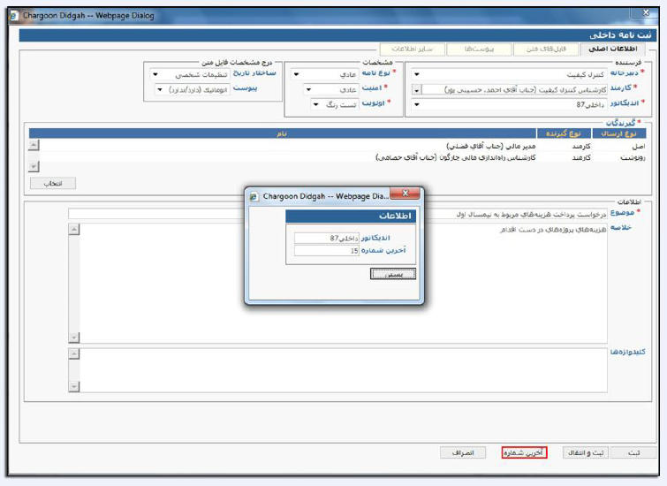

Slide 15
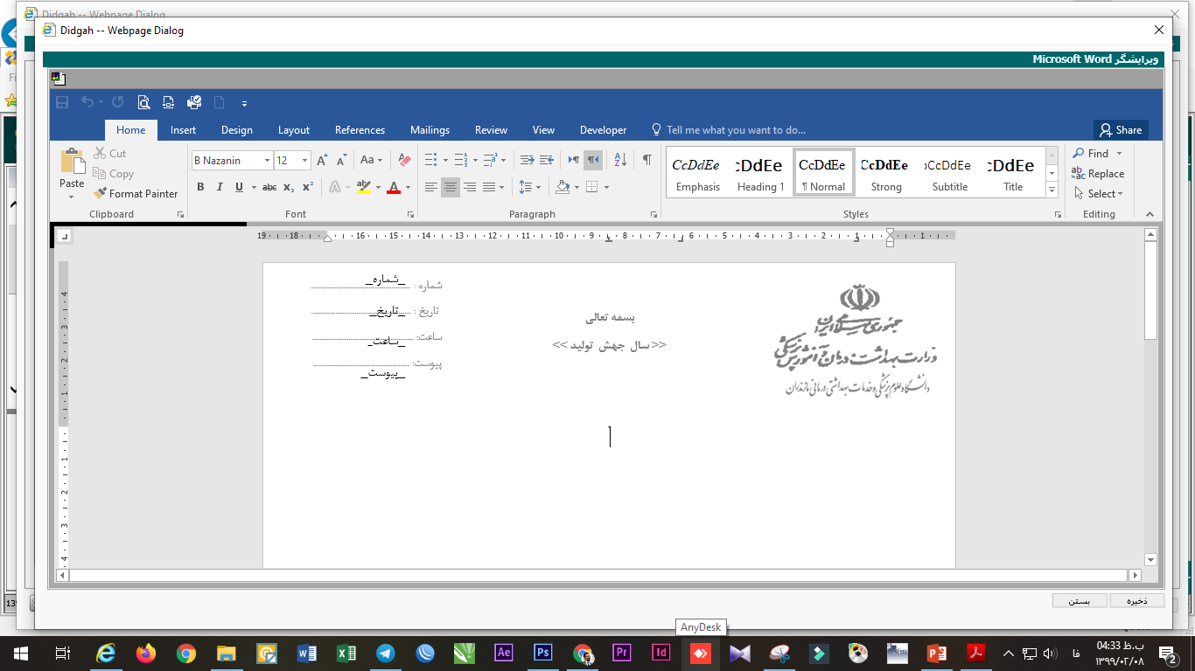
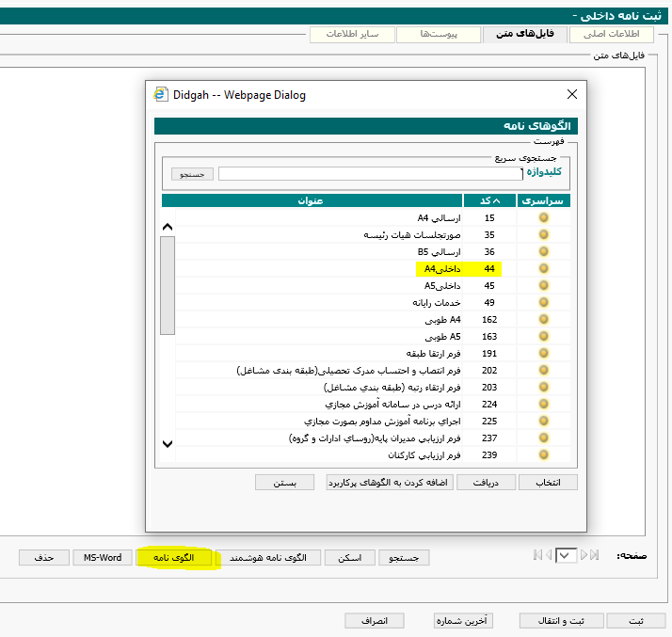
فایل متن :
با کلیک بر تب فایل متن با انتخاب گزینه الگوی نامه لیست گزینه های الگوی نامه باز می شود که با انتخاب هر کدام از سربرگ های موجود امکان تایپ نامه روی سربرگ نامه وجود دارد
چنانچه بخواهید متن را ویرایش نمایید با کلیک بر روی گزینه ویرایش امکان اصلاح متن نامه وجود دارد . برای حذف فایل نامه با انتخاب گزینه حذف فایل تان حذف می شود

Slide 16
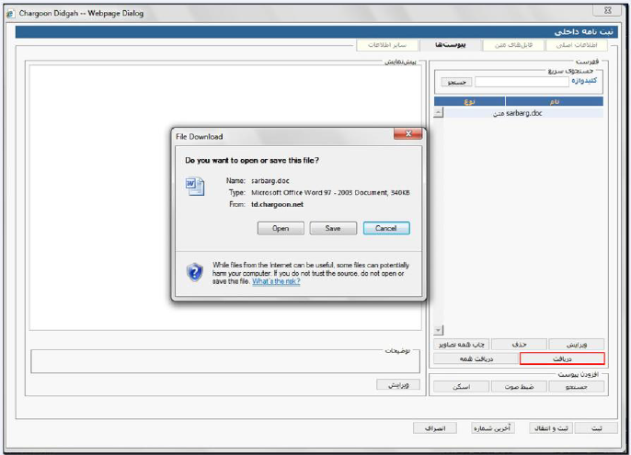
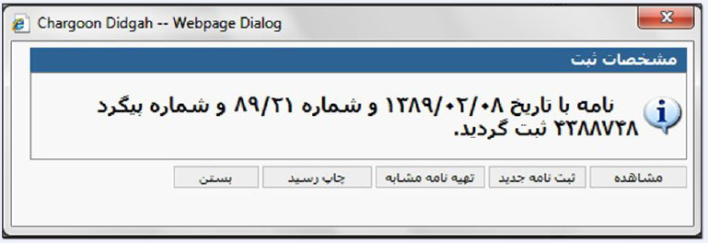
پیوست نامه :
جهت افزودن پیوست به نامه در سیستم ، با کلیک بر تب پیوست ها در قسمت بالای صفحه پنجره پیوست های نامه باز می گردد . چنانچه فایل پیوست مورد نظر را قبلاً تهیه نموده اید . با انتخاب گزینه جستجو امکان جستجو و ارسال فایل پیوست نامه وجود دارد . همچنین می توانید با کلیک بر گزینه اسکن در صورت در اختیار داشتن اسکنر پیوست های مورد نظر را اسکن نموده و ضمیمه نامه فرمایید . پس از اتمام کلیه مراحل کلید ثبت را کلیک کنید تا نامه مورد نظر ارسال و بایگانی شود .و شما می توانید پس از انتخاب گزینه ثبت هر یک از چهار گزینه ( مشاهده ، ثبت نامه جدید ، تهیه نامه مشابه و بستن ) انتخاب نمایید .

Slide 17
فصل سوم
کارتابل نامه های دریافتی

Slide 18
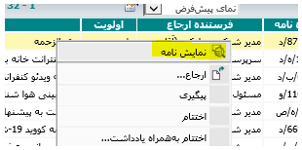
کارتابل نامه های دریافتی
کارتابل نامه ها به طور معمول شامل لیست نامه های دریافتی و نامه های ارسال کاربر می باشد.
پس از ورود نامه ها به سازمان توسط دبیرخانه ثبت می گردد و به طور خودکار در کارتابل دریافتی کارمند قرار میگیرد
برای مشاهده کردن نامه ساده ترین روش دوبار کلیک روی لیست نامه ها می باشد و یا با کلیک راست و انتخاب گزینه نمایش نامه نیز امکان مشاهده نامه نیز وجود دارد.

Slide 19
اطلاعات اصلی
در قسمت اطلاعات اصلی فرستنده نام یا سمت فرستنده ، شماره نامه دریافتی ، تاریخ وارده، نام ثبت کننده نامه و تاریخ ثبت نامه مشخص شده است .
در قسمت مشخصات اطلاعات مربوط به سازمان گیرنده نامه مانند اندیکاتور مربوطه ، شماره نامه امنیت ، نوع ، اولویت نامه ، مشاهده می شود .

Slide 20
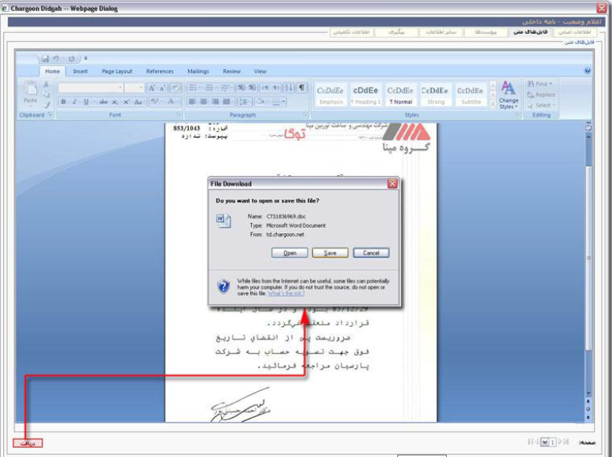
فایل متن
با انتخاب تب فایل های متن در بالای صفحه متن نامه قابل مشاهده می باشد
با کلیک رو کلید دریافت و انتخاب گزینه Save می توایند نامه را ذخیره یا مشاهده نمایید.

Slide 21
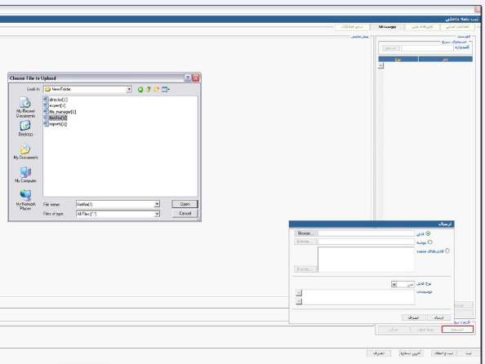
پیوست ها
در صورتی که نامه دارای پیوست باشد با کلیک بر تب پیوست ها صفحه پیوست ها با می گردد.
برای دریافت و ذخیره فایل پیوست با انتخاب فایل و کلیک بر روی گزینه دریافت صفحه دریافت فایل مربوطه باز میگردد. برای مشاهده فایل گزینه Open و جهت ذخیره آن Save را انتخاب نمایید

Slide 22
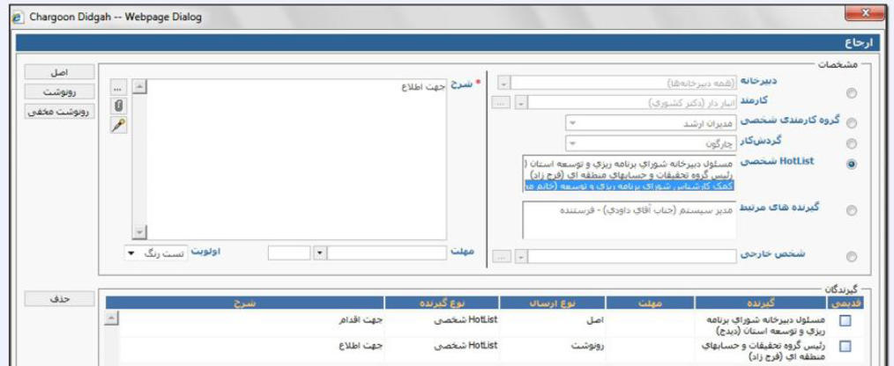
ارجاع نامه
در صورتی که لازم است نامه را پس از مطالعه ارجاع، پاسخ یا عودت دهید در پنجره مشاهده نامه ، گزینه ارجاع را انتخاب کنید تا صفحه ارجاع نامه باز شود . با کلیک روی هر یک از کلید های اصل،رونوشت و رونوشت مخفی نامه به گیرندگان ارجاع داده می شود.

Slide 23
فصل چهارم
امکانات راست کلیک روی نامه

Slide 24
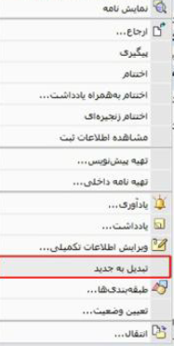
تبدیل به جدید :
تا زمانی که نامه ای توسط کاربر خوانده نشود آن نامه بصورت پر رنگ نمایش داده می شود اما پس از کلیک روی آن نامه از حالت پر رنگ خارج می شود و اگر مایلید نامه هایی را که قبلا مطالعه کرده اید مجددا به صورت پر رنگ مشاهده نمایید، میتوانید از کلید تبدیل به جدید استفاده می کنید.

Slide 25
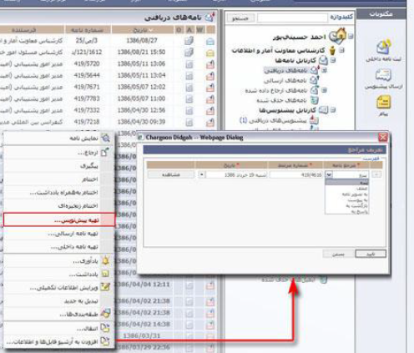
تبدیل پیش نویس مشابه :
در صورتی که قصد دارید در پاسخ یا پیرو نامه حاضر پیش نویس تهیه کنید ، گزینه تهیه پیش نویس را انتخاب نمایید. با انتخاب این گزینه ابتدا پنجره باز می شود که شماره ، تاریخ نامه های انتخابی را به صورت مرجع نامه انتخاب می کند. با تأیید این مشخصات پنجره ارسال پیش نویس مشاهده می شود که در بخش مربوط به خود توضیح داده می شود .

Slide 26
نتیجه گیری
سیستم اتوماسیون اداری یک سیستم اطلاعاتی مبتنی بر کامپیو‌تر است که وظیفه جمع‌آوری، ذخیره و توزیع مستندات، پیام‌های الکترونیک و سایر فرم‌های ارتباطات اداری را بین افراد، گروه‌های کاری و سازمان‌ها بر عهده دارد. بخش‌هایی از این سیستم‌ها عموماً شامل نرم‌افزارهای مکتوبات اداری می باشد ، که در این مبحث آموزشـی عناوین آموزشــی ، نحوه ورود به سیــستم ، صفــحه رابط کـاربری ، ثبت نامه داخلی ، کارتابل نامه های دریافتی و امکانات راست کلیک روی نامه ها توضیح داده شده است.

Slide 27
پرسش و تمرین
1- یک نامه داخلی با هر عنوان پیش فرض به همراه فایل پیوست به کارتابل اتوماسیون یکی از مربیان مرکز آموزش بهورزی ارسال نمایید.
2- یک فایل متن با الگوی نامه داخلی A5 تنظیم نموده و به کارتابل اتوماسیون یکی از مربیان مرکز آموزش بهورزی ارسال نمایید.

Slide 28
فهرست منابع
راهنمای نرم افزار مکاتبات اتوماسیون اداری ، شرکت چارگون ، بهار 1389

Slide 29
لطفا نظرات و پیشنهادات خود پیرامون این بسته آموزشی را به آدرس زیر ارسال نمایید.
دانشگاه علوم پزشکی و خدمات بهداشتی درمانی استان مازندران ، معاونت بهداشتی
یا
پست الکترونیک shbsav@gmail.com

